Slide 1
第四章 串
    4.1 串类型的定义
    4.2 串的表示和实现
    4.4 串操作应用举例

Slide 2
第四章 串
串
即字符串，是计算机非数值处理的主要对象之一 。

Slide 3
4.1 串类型的定义
串（string，或称字符串）是 n 个字符的有限序列。通常记作
s = ′a₁a₂ … a_{n}′(n≥0)
s是串的名
串中字符的数目 n 称为串的长度
含零个字符的串称为空串
由一个或多个空格组成的串称为空格串
用符号"Ø"表示"空串"。

Slide 4
4.1 串类型的定义
ADT String {
数据对象：D＝{ a_{i} | a_{i} ∈CharacterSet, i=1,2,...,n, n≥0 }
数据关系：R1＝{ < a_{i-1} , a_{i} > | a_{i-1} , a_{i} ∈D, i=2,...,n }
基本操作：
StrAssign (&T, chars)
初始条件：chars 是串常量。
操作结果：赋于串T的值为 chars。
StrCopy (&T, S)
初始条件：串 S 存在。
操作结果：由串 S 复制得串 T。

Slide 5
4.1 串类型的定义
DestroyString (&S)
初始条件：串 S 存在。
操作结果：串 S 被销毁。
StrEmpty (S)
初始条件：串 S 存在。
操作结果：若 S 为空串，则返回 TRUE，否则返回 FALSE。
StrCompare (S, T)
初始条件：串 S 和 T 存在。
操作结果：若S>T，则返回值>0；若S=T，则返回值=0；若S<T，则返回值<0。

Slide 6
4.1 串类型的定义
StrLength (S)
初始条件：串 S 存在。
操作结果：返回串 S 序列中的字符个数，即串的长度。
ClearString (&S)
初始条件：串 S 存在。
操作结果：将 S 清为空串。
Concat (&T, S1, S2)
初始条件：串 S1 和 S2 存在。
操作结果：用 T 返回由 S1 和 S2 联接而成的新串。

Slide 7
4.1 串类型的定义
SubString (&Sub, S, pos, len)
初始条件：串S存在，1≤pos≤StrLength(S)且0≤len≤StrLength(S)-pos+1。
操作结果：用 Sub 返回串S的第 pos 个字符起长度为 len 的子串。
Index (S, T, pos)
初始条件：串S和T存在，T 是非空串，1≤pos≤StrLength(S)。
操作结果：若主串S中存在和串T值相同的子串，则返回它在主串S中第pos个字符之后第一次出现的位置；否则函数值为0。

Slide 8
4.1 串类型的定义
Replace (&S, T, V)
初始条件：串 S，T 和 V 存在，T 是非空串。
操作结果：用V替换主串S中出现的所有与T相等的不重叠的子串。
StrInsert (&S, pos, T)
初始条件：串 S 和 T 存在，1≤pos≤StrLength(S)＋1。
操作结果：在串 S 的第 pos 个字符之前插入串 T。

Slide 9
4.1 串类型的定义
StrDelete (&S, pos, len)
初始条件：串 S 存在，1≤pos≤StrLength(S)-len+1。
操作结果：从串 S 中删除第 pos 个字符起长度为 len 的子串。
} ADT String

Slide 10
4.1 串类型的定义
串赋值StrAssign、串比较StrCompare、求串长StrLength、串联接Concat以及求子串SubString等5种操作构成串类型的最小操作子集。

Slide 11
4.1 串类型的定义
利用判等StrCompare、求串长StrLength和求子串SubString等操作实现串的定位函数 Index(S, T, pos)。
int Index (String S, String T, int pos)
{
if (pos > 0) {
n = StrLength(S); m = StrLength(T); // 求得串长
i = pos;
while ( i <= n-m+1) {
// 取得从第 i 个字符起长度为 m 的子串
SubString (sub, S, i, m);
if (StrCompare(sub, T) != 0) ++i ;
else return i ; // 找到和 T 相等的子串
}
}
return 0; // S 中不存在满足条件的子串
}

Slide 12
4.2 串的表示和实现
定长顺序存储表示
用一组地址连续的存储单元存储串值的字符序列。
#define MAXSTRLEN 255
typedef unsigned char SString[MAXSTRLEN+1]
// 0号单元存放串的长度
串的实际长度可在这个预定义长度的范围内随意设定，超过预定义长度的串值则被舍去，称之为“截断” 。

Slide 13
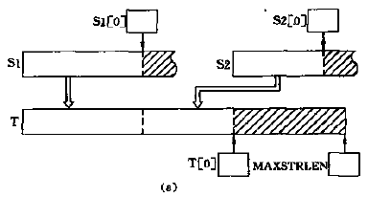
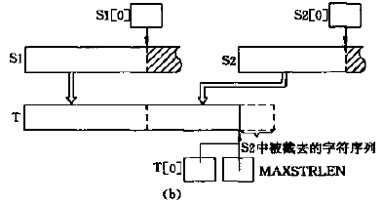
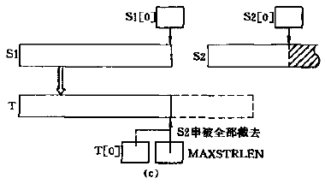

串联接

Slide 14
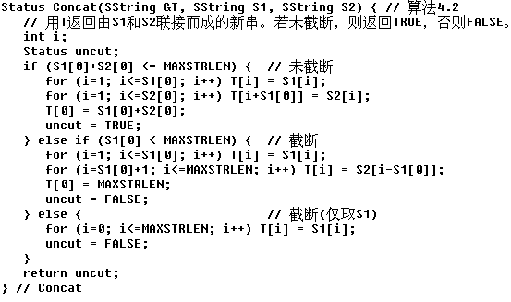

Slide 15
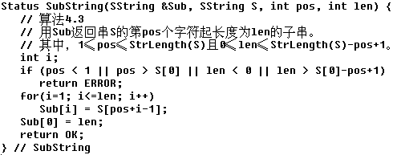
求子串

Slide 16
4.2 串的表示和实现
堆分配存储表示
程序中出现的所有串变量的存储空间都是在程序执行过程中动态分配而得的。
在C语言中，存在一个称之为“堆”的自由存储区，利用函数malloc( )和free( )进行串值空间的动态管理，为每一个新产生的串分配一个存储区。

Slide 17
4.2 串的表示和实现
串的堆分配存储表示，如下：
typedef struct{
char *ch;
int length;
} HString;

Slide 18
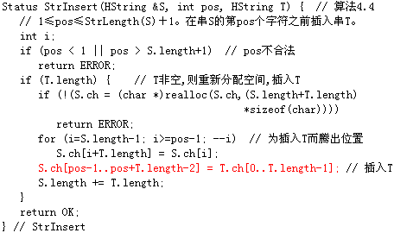
串插入操作

Slide 19
Status Concat(HString &T, HString S1, HString S2) {
// 用T返回由S1和S2联接而成的新串
if (T.ch) free(T.ch); // 释放旧空间
if (!(T.ch = (char *) malloc((S1.length+S2.length)*sizeof(char))))
exit (OVERFLOW);
T.ch[0..S1.length-1] = S1.ch[0..S1.length-1];
T.length = S1.length + S2.length;
T.ch[S1.length..T.length-1] = S2.ch[0..S2.length-1];
return OK;
} // Concat

Slide 20
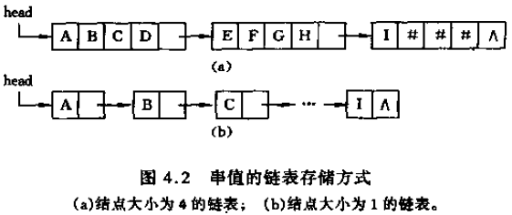
4.2 串的表示和实现
串的块链存储表示

Slide 21
4.2 串的表示和实现
＃ define CHUNKSIZE 80 //可由用户定义的块(结点)大小
typedef struct Chunk { // 结点结构
char ch[CHUNKSIZE];
struct Chunk *next;
} Chunk;
typedef struct { // 串的链表结构
Chunk *head, *tail; // 串的头指针和尾指针
int curlen; // 串的当前长度
} LString;

Slide 22
4.2 串的表示和实现
用链表来存储串值，由于串的数据元素是一个字符，因此用链表存储时，通常一个结点中存放的不是一个字符，而是一个子串。
串值所占的存储位
存储密度 =
实际分配的存储位

Slide 23
4.2 串的表示和实现
实际应用时，可以根据问题所需来设置结点的大小。
例如: 在编辑系统中，整个文本编辑区可以看成是一个串，每一行是一个子串，构成一个结点。即: 同一行的串用定长结构(80个字符), 行和行之间用指针相联接。

Slide 24
4.4 串操作应用举例
文本编辑
实质是修改字符数据的形式或格式。
一般包括串的查找、插入和删除等基本操作。
可以把文本看成是一个字符串，称为文本串，页是文本串的子串，行是页的子串。

Slide 25
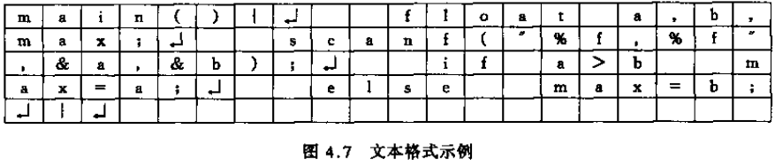
4.4 串操作应用举例

Slide 26
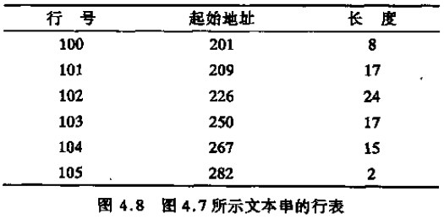
4.4 串操作应用举例
页表的每一项给出了页号和该页的起始行号。行表的每一项指示每一行的行号、起始地址和该行子串的长度。

Slide 27
本章小结
理解串和一般线性表之间的差异；
熟练掌握在串的定长顺序存储结构上实现串的各种操作的方法；
掌握串的堆存储结构以及在其上实现串操作的基本方法；
了解串操作的应用方法和特点。

